Slide 1
サッカーの実試合データのグラフ化によるパスコースの予測
法政大学理工学部
応用情報工学科
インタラクティブ・システム研究室 ４年
18x3002 阿部 大輝

Slide 2
目次
1．研究背景と内容
2．提案手法と要素技術
3．使用環境
4．グラフの定義
5．結果と考察
6．まとめと今後の課題

Slide 3
1．研究背景と内容
データサイエンスはさまざまな分野で利用され、そのうちの一つがスポーツである．客観的な分析を専門とするスポーツアナリストという職業が存在し、それを専門とする企業も存在する．
戦術や方針を提案するうえで，敵チームの行動の予測や自身のチームの行動の傾向を把握することは重要である
チームスポーツの例として、サッカーを取り上げ、実試合のデータをもとにパスコースの予測を機械学習を用いて行うことを目標とする．

Slide 4
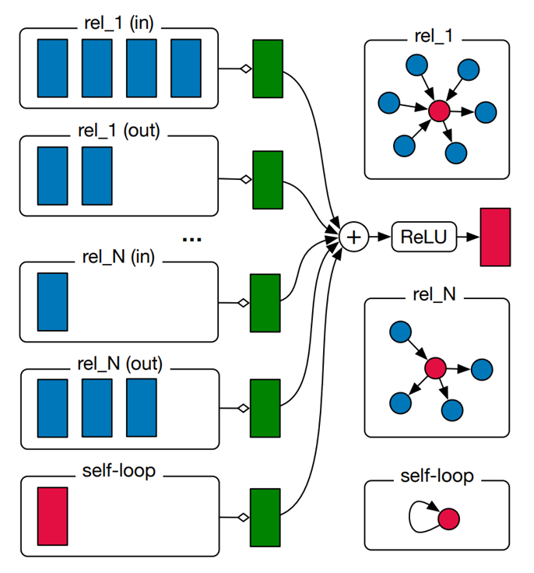
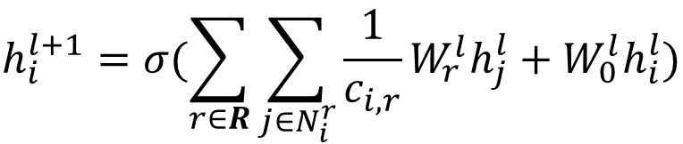
2．提案手法と要素技術
実試合データから、選手をノード、パスなどの
アクションをエッジとするグラフを構築し、
グラフデータ用の機械学習モデルである
Graph Convolustional Neural Networks(GCNs)
(Schlichtkrull, M., Kipf , et al 2018)
を用いて学習し、予測を行う。
$$h_{i}^{l+1}=σ(\sum_{r∈R}{\sum_{j∈N_{i}^{r}}{\frac{1}{c_{i,r}}W_{r}^{l}h_{j}^{l}}}+W_{0}^{l}h_{i}^{l})$$
Notes:
GCNs
画像処理の分野で利用されるCNNをグラフに利用できるように拡張したモデル
特徴として畳み込みの層を増やすほど広範囲のグラフを考慮した学習ができるが、一般的な機械学習モデルより過学習が起きやすいという問題がある．

Slide 5
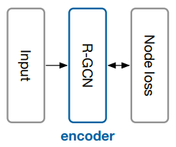
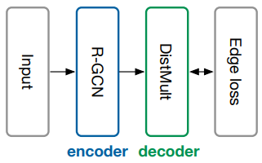
２．提案手法と要素技術
GCNsには主にノード分類とエッジ予測があり
今回はノード分類を利用する
出力層として
ノード分類では，SoftMax関数
リンク予測では，DistMult関数
を挿入し，
交差エントロピー誤差が最小となるように学習を行う
ノード分類
リンク予測

Slide 6
２．提案手法と要素技術
A
A
B
A
B
A
B
C
A
B
C
１回目
２回目
A
B
A
B
C

Slide 7
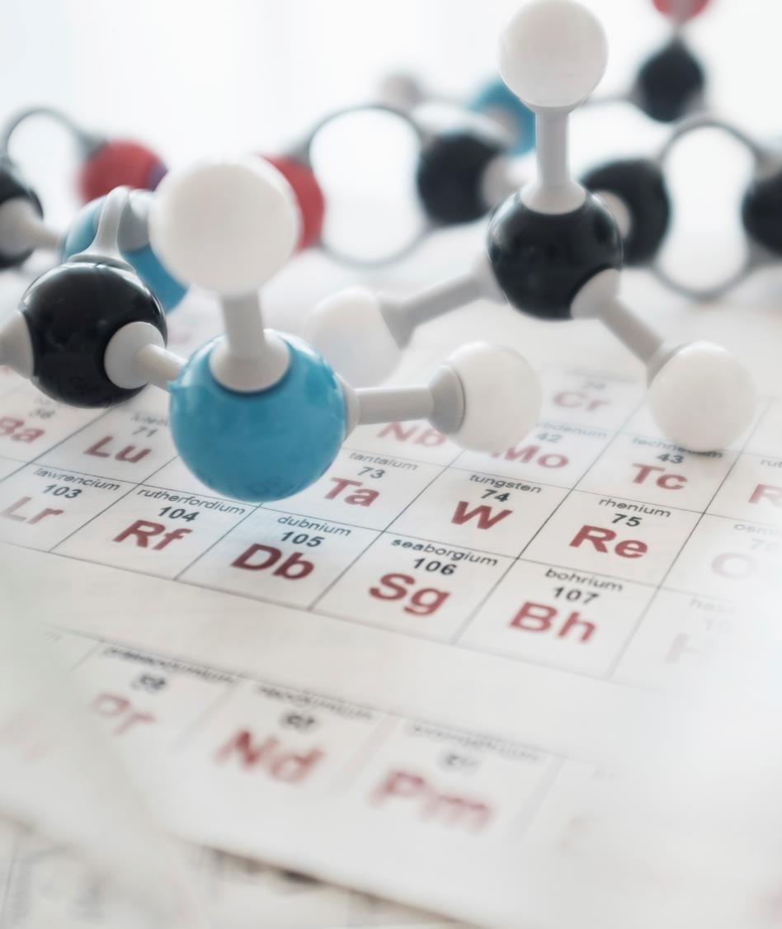
R-GCN
18x3002 阿部大輝

Slide 8
前提として
Relational Graph Convolusion Neural Network
グラフの要素（ノード，エッジ）は(sub,rel,obj)で表せる
グラフの要素は近隣の要素に関連して存在している
subject
relation
object
職業
大学生
阿部大輝
person
住んでるところ
東村山

Slide 9
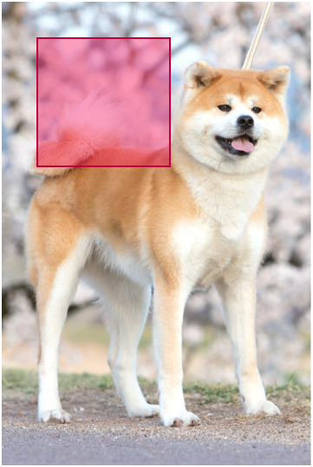
CNN
Convolution Neural Network
画像の情報を畳み込むことで局所的な特徴量を抽出し，画像の認識を行う

Slide 10



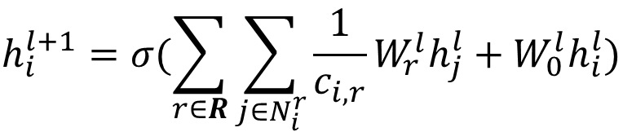













グラフ畳み込み
Graph Convolution
$$h_{2}$$
$$h_{i}^{l+1}=σ(\sum_{r∈R}{\sum_{j∈N_{i}^{r}}{\frac{1}{c_{i,r}}W_{r}^{l}h_{j}^{l}}}+W_{0}^{l}h_{i}^{l})$$
b
$$h_{1}$$
a
$$h_{9}$$
b
rel_a(in)
a
b
$$h_{3}$$
$$h_{3}$$
$$h_{5}$$
$$h_{6}$$
$$h_{9}$$
a
$$h_{8}$$
b
$$h_{0}$$
c
a
a
$$=(h_{3}+h_{5}+h_{6}+h_{9})×W_{a}^{l}×\frac{1}{c_{i,r}}$$
c
a
$$h_{6}$$
$$h_{4}$$
→relの種類ごとに行う
b
$$h_{7}$$
$$h_{5}$$

Slide 11
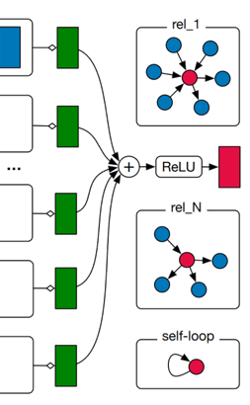
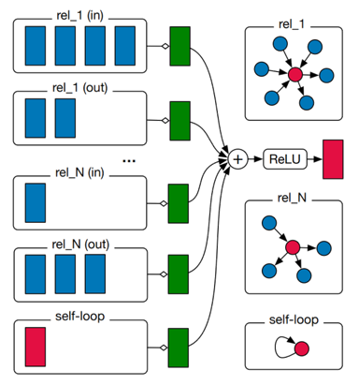
グラフ畳み込み
Graph Convolution
各ノードにおいて同じ計算を行い，足し合わせ，活性化関数に適応したものをそれぞれ次の層への入力とする

Slide 12

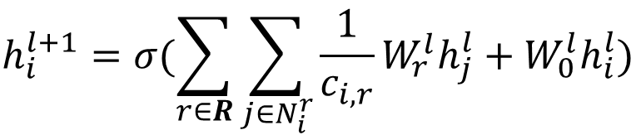





グラフ畳み込み
Graph Convolution
$$h_{i}^{l+1}=σ(\sum_{r∈R}{\sum_{j∈N_{i}^{r}}{\frac{1}{c_{i,r}}W_{r}^{l}h_{j}^{l}}}+W_{0}^{l}h_{i}^{l})$$
ℓ層目
入力
$$h_{1}^{l}$$
$$h_{1}^{l+1}$$
ℓ+1層目
$$h_{1}^{l+1}$$
$$h_{1}^{l+2}$$
ℓ+2層目
$$h_{1}^{l+2}$$
$$h_{1}^{l+3}$$
出力

Slide 13
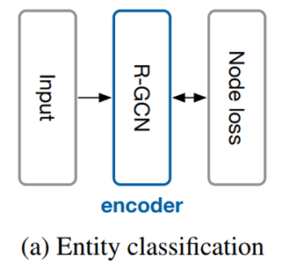




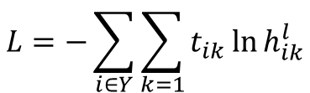


ノード分類
Entity Classification
ℓ層目
入力
$$h_{1}^{l}$$
$$h_{1}^{l+1}$$
ℓ+1層目
$$h_{1}^{l+1}$$
$$h_{1}^{l+2}$$
ℓ+2層目
$$h_{1}^{l+2}$$
$$h_{1}^{l+3}$$
最終層にSoftMax関数を追加
出力を交差エントロピー誤差で評価する
SoftMax関数
$$L=−\sum_{i∈Y}{\sum_{k=1}{t_{ik}\ln{h_{ik}^{l}}}}$$
出力

Slide 14
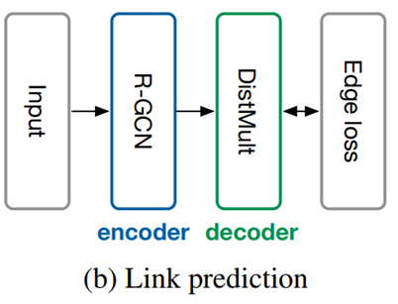
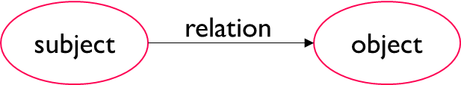







エッジ予測
Link Prediction
ℓ層目
入力
$$h_{1}^{l}$$
$$h_{1}^{l+1}$$
ℓ+1層目
$$h_{1}^{l+1}$$
$$h_{1}^{l+2}$$
ℓ+2層目
$$h_{1}^{l+2}$$
$$h_{1}^{l+3}$$
DistMult関数
出力に対してDistMult関数を適応
適応したものを交差エントロピー誤差を用いて評価する
出力
DistMult関数：(sub,rel,obj)のつながりの強さを０から１で表現する評価関数
$$f\left(s,r,o\right)=h_{s}^{T}R_{r}h_{o}$$
$$L=−\frac{1}{\left(1+ω\right)|\hat{ε}|}\sum_{(s,r,o,y)}{y\log{l\left(f\left(s,r,o\right)\right)}+(1−y)\log{(1−l\left(f\left(s,r,o\right)\right))}}$$

Slide 15
まとめ
CNN
RGCN
画像分類
ノード分類
エッジ予測
CNN
RGCN
SoftMax関数
DistMult関数
交差エントロピー誤差

Slide 16


３．使用環境
SoccerAction
サッカーの試合データの統計分析を専門とする企業が
収集したデータセットの一部をPythonのライブラリから提供
https://statsbomb.com
https://socceraction.readthedocs.io/

Slide 17

３．使用環境
DGL（Deep Graph Library）
Graph用の深層学習ライブラリ
Pythonのコード内でグラフを作成し、機械学習に利用できる．
https://www.dgl.ai

Slide 18
４．グラフの定義
Player
：position
:team
Pass
Player
：position
:team
Player
：position
:team
Lost

Slide 19
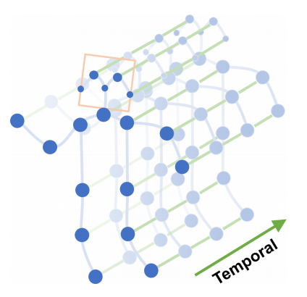
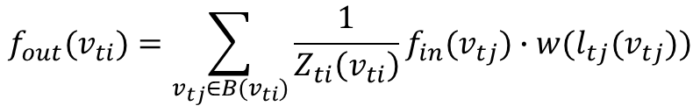
先行研究 Spatial Temporal Graph Convolutional Networks for Skeleton-Based Action Recognition
(S. Yan, et al. 2018)
人の映像からフレームごとに骨格情報を取得し，グラフとすることで動きの認識を行うモデルST-GCNを構築
$$f_{out}(v_{ti})=\sum_{v_{tj}∈B(v_{ti})}{\frac{1}{Z_{ti}\left(v_{ti}\right)}f_{in}(v_{tj})∙w(l_{tj}(v_{tj}))}$$

Slide 20
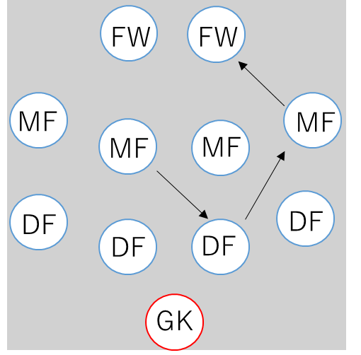
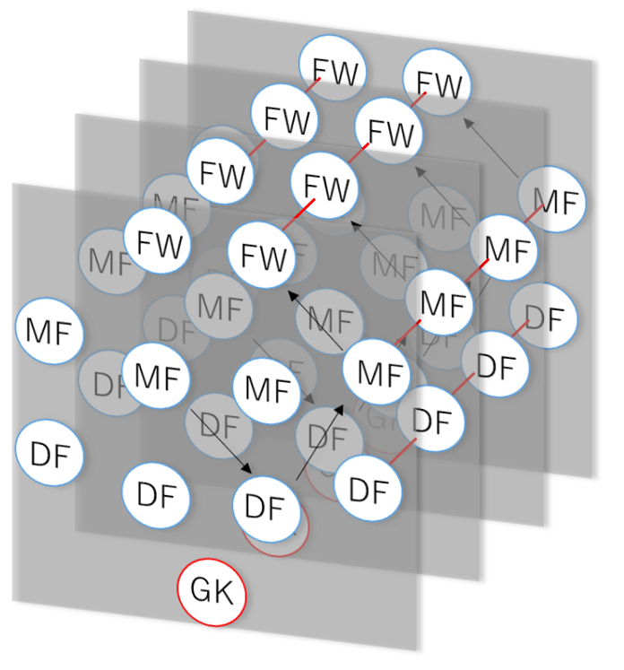
４．グラフの定義
ST-GCNの考え方
・パスが始まってから，ミスをするまでを一つの
グラフとし，階層的につなげていく
・時系列順に階層を作っていくことで
時間的な情報を保持したグラフを構築できる

Slide 21
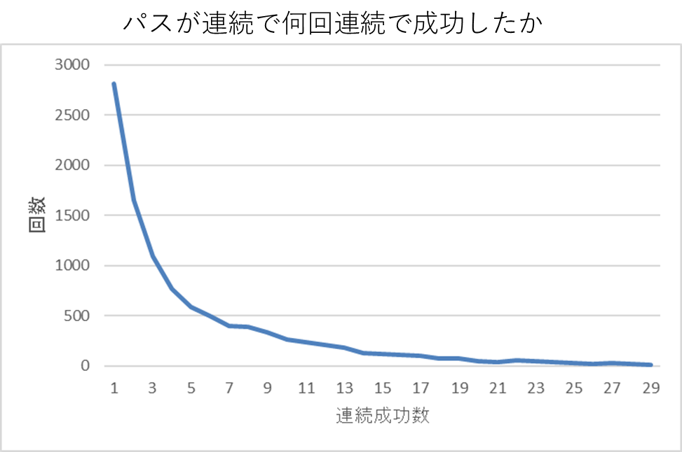
５． 結果
Normal：FIFA World Cup計６４試合分のデータ
Deleted：試合データから極端なデータを削除したもの
・極端なデータ
パスが長く続きすぎたもの
パスがすぐに途絶えたもの

Slide 22
５． 結果
学習は半教師あり学習で行い，学習データとして決勝を除く
６３試合，テストデータとして決勝戦のデータを用いた．
２５個のポジションをノードのラベルとし、分類を行う．
B
:Midfield
X
A
:Defence
ノードXのポジションの予測を行う
C
:Midfield

Slide 23
5.１ 結果
「５～２０」は
極端なデータとして除外しない範囲

Slide 24
5.１ 考察
極端に短いパスを削除した際に精度が向上した
今回ラベル数が計２５個と多く，精度が不十分であった
（R-GCNの際はラベル数は４つ程度で行っていた）
似た役割のポジションが存在し，誤分類が起こった

Slide 25
５.２ 結果
黒字が２５分類
青地が８分類
赤字が４分類
ポジションラベルの簡略化を行う
GoalKeeper
GoalKeeper
・GoalKeeper
・RightBack
・RightWingBack
・RightCenterBack
・CenterBack
・LeftCenterBack
・LeftBack
・LeftWingBack
RightBack
・CenterDefensiveMidfield
・RightCenterMidfield
・CenterMidfield
・LeftCenterMidfield
・CenterAttackingMidfield
・RightDefensiveMidfield
・RightAttackingMidfield
・RightMidfield
・RightWing
・LeftDefensiveMidfield
・LeftAttackingMidfield
・LeftMidfield
・LeftWing
CenterMidfield
Defence
CenterBack
Midfield
LeftBack
RightMidfield
・RightCenterForward
・CenterForward
・LeftCenterForward
・SecondaryStriker
Forward
Forward
LeftMidfield

Slide 26
５.２ 結果
データセット
これまで用いたデータにポジションの簡略化を行ったもの
４分類
８分類

Slide 27
５.２ 考察
ラベルの削減による精度の向上がみられた
ラベル削減前と同じく、極端に短いパスを削除した際に
精度が向上した

Slide 28
６．まとめと今後の課題
サッカーの実試合データをグラフ化することでパスレシーバーの予測を行った
学習の際に用いるデータは極端に短いデータを削除することで 精度の向上がみられる
ラベルを削減することで，単純な精度は向上するが
削減，統合するラベルの検討が必要
ST-GCNのグラフ構造を取り入れ,時間情報を強化することで
精度が向上したが，構造について今後も検討する必要がある

Slide 29
参考文献
糸田 孝太, 渡邊 紀文, 武藤 佳恭, 実試合データに基づくサッカーエージェントのパスレシーバー選択モデルの構築, Journal of Japan Society for Fuzzy Theory and Intelligent Informatics, 2014;26(3):678-687.
Schlichtkrull, M., Kipf, T. N., Bloem, P., van den Berg, R., Titov, I. and Welling, M., Modeling Relational Data with Graph Convolutional Networks, pp. 593-607, in Aldo Gangemi et al (eds.), ESWC 2018: The Semantic Web, Springer, 2018 (Lectu
Yan, S. ,et al., “Spatial Temporal Graph Convolutional Networks for Skeleton-Based Action Recognition”,AAAI, 2018.re Notes in Computer Science, vol. 10843).

